Slide 1
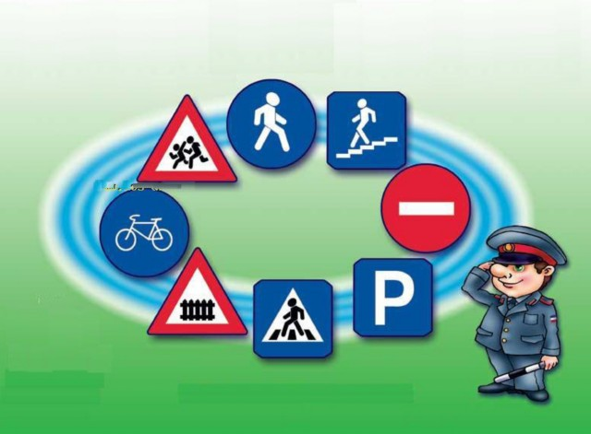
ДОРОЖНЫЕ ЗНАКИ
Презентация для детей
среднего дошкольного возраста
Составила воспитатель МБ ДОУ № 47 Букина Л.В.

Slide 2
Дорожная Азбука
Город, в котором с тобой мы живем,
Можно по праву назвать букварем.
Вот она, азбука, – над головой:
Знаки развешаны по мостовой.
Азбуку города помни всегда,
Чтоб не случилась с тобою беда!

Slide 3
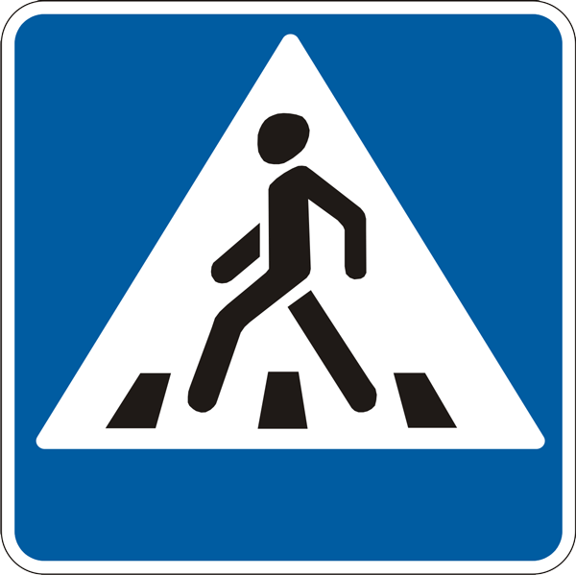
Знак "Пешеходный переход"
Здесь наземный переход, Ходит целый день народ. Ты, водитель, не грусти, Пешехода пропусти!

Slide 4
Знак "Движение запрещено"
Этот знак ну очень строгий, Коль стоит он на дороге. Говорит он нам: "Друзья, Ездить здесь совсем нельзя!"

Slide 5
Знак "Въезд запрещен"
Знак водителей стращает, Въезд машинам запрещает! Не пытайтесь сгоряча Ехать мимо кирпича!

Slide 6
Знак "Место остановки общественного транспорта
В этом месте пешеход Терпеливо транспорт ждет. Он пешком устал шагать, Хочет пассажиром стать.

Slide 7
Знак "Дорожные работы"
Знак "дорожные работы". Чинит здесь дорогу кто-то. Скорость сбавить нужно будет, Там ведь на дороге люди.

Slide 8
Знак "Дикие животные"
Бродят здесь посредь дороги Лоси, волки, носороги. Ты, водитель, не спеши, Пусть сперва пройдут ежи!

Slide 9
Знак "Больница"
Если нужно вам лечиться, Знак подскажет, где больница. Сто серьезных докторов Там вам скажут: "Будь здоров!"

Slide 10
Знак "Пункт питания"
Коли вам
нужна еда, То пожалуйте сюда. Эй, шофер, внимание! Скоро пункт питания!

